Slide 1
Resident Model
? start
! trash
? end
IDLE
@ ∞
? start
WAIT
@ 0
! trash
? end
Notes:
Human model
-One of human’s action
-it describes human action procedure such as wakeup, sleep, in, out, get trash
Various action procedures based on virtual time
-7가지의 human type(AFF, Student, Housewife , Blue collar, white collar, inoccupation, self_employment) 중에서 1가지를 지정할 수 있다.

Slide 2
Family Model
? receive_membertrash
! takeout_trash
IDLE
@ ∞
? receive_
membertrash
FLUSH
@ 0
! takeout_trash
Notes:
Family model
- Set of human models
- it describes 가구의 구성원
Input port인 receive_membertrash 를 통해 들어온 trash 데이터를 current_storage_size에 추가한다.
만약, garbage_storage_size보다 current_storage_size 가 클 경우(should empty) family 구성원 중에서 랜덤으로 1명을 선택하고 선택된 사람의 out time을 기준으로 쓰레기를 배출한다. (is_flush)
current_storage_size를 out port를 통해 garbagecan으로 보내주고 family의 current_storage_size를 0으로 만든다.(empty stack)

Slide 3
Check Model
? request
? checked
! check
? checked
IDLE
@ ∞
CHECK
@ 0
REPORT
@ 0
! gov_report
? request
! check
! gov_report
Notes:
Check model
집 앞 쓰레기량에 따른 human’s satisfaction 판단 모델이다.
Human에서 request 메시지가 오면 garbagecan의 상태를 확인한다. (check)
- checked port로 들어온 value값(cur_amount/can_size)으로 집에서 나갈 때 쓰레기 정도에 따른 개개인이 느끼는 만족도를 측정한다.
- 만족도가 일정 수치 이하로 떨어지면 government에 민원을 넣는다. (report)

Slide 4
Garbage Can Model
? trash_from_family[family_id]
? req_empty
! garbage_rate[human_id]
? check_trash[human_id]
IDLE
@ ∞
? check_trash
[human_id]
PROCESS
@ 0
PROC_TRUCK
@ 0
! res_garbage
? req_empty
! garbage_rate[human_id]
! gov_report
coupling_relation(h1, "takeout_trash", g, "recv_garbage"")
Notes:
Garbagecan model
각 건물에서 배출되는 쓰레기량
Family에서 보내는 takeout_trash의 값을 받아 cur_amount에 저장한다. (garbage 누적)
Check 모델에서 garbage의 상태를 check하는 메시지가 오면 garbage 비율을 계산해서 check모델로 보낸다.

Slide 5
Garbage Truck Model
? start
! empty_can[gabage_id]
? end
IDLE
@ ∞
INITIAL APPROACH
@2
REQUEST
@ next_can_delay
APPROACH
@ 0
? trash_from_can[garbage_id]
? start
! empty_can[gabage_id]

Slide 6
Government Model
? recv_report
IDLE
@ ∞
? recv_report
PROCESS
@ 0

Slide 7

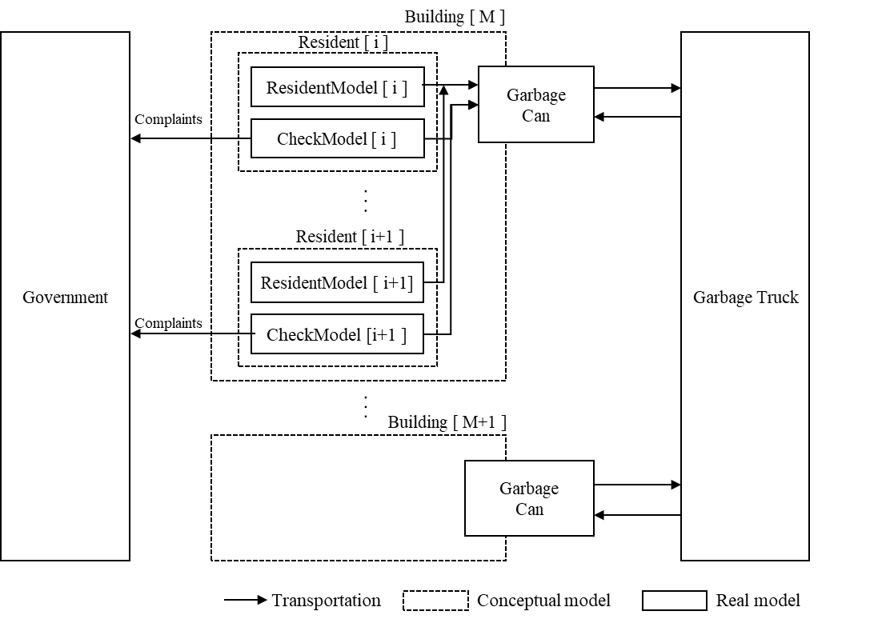
Resident [ i ]
Building [ M ]
Government
Garbage Truck
ResidentModel [ i ]
Garbage
Can
Complaints
CheckModel [ i ]
Resident [ i+1 ]
ResidentModel [ i+1]
Complaints
CheckModel [i+1 ]
Building [ M+1 ]
Garbage
Can
Transportation
Conceptual model
Real model
Framework overview.

